Slide 1
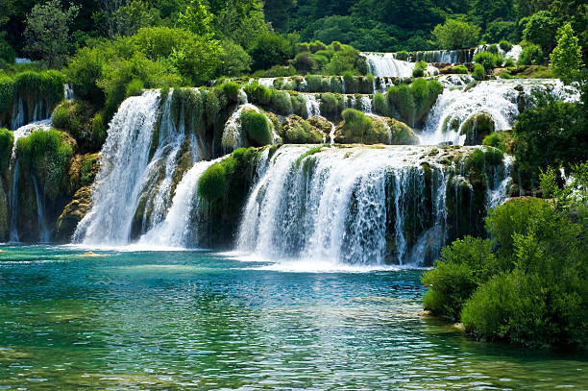
MÔ HÌNH WATERFALL
Nhập môn Công nghệ phần mềm – SE104.I23
Giảng viên hướng dẫn: Thầy Nguyễn Công Hoan
HELLOWORLD gồm các thành viên:
1) Trần Minh Hiếu – 16520415 (L)
2) Đỗ Thị Thu Thảo - 16521140
3) Nguyễn Thị Kim Yến - 16521485
4) Bùi Thị Huyền Trân - 16521275

Slide 2

I) TỔNG QUAN VỀ QUY TRÌNH PHÁT TRIỂN PHẦN MỀM.
II) KHÁI NIỆM.
III) CÁC PHA THỰC HIỆN.
IV) ƯU ĐIỂM VÀ NHƯỢC ĐIỂM CỦA WATERFALL.
V) SO SÁNH GIỮA MÔ HÌNH WATERFALL VÀ AGILE.

Slide 3
TỔNG QUAN VỀ QUY TRÌNH PHÁT TRIỂN PHẦN MỀM:
1. Khái niệm
Quy trình phát triển phần mềm là một tập hợp các hoạt động tổ chức mà mục đích của chúng là xây dựng và phát triển phần mềm.
2. Các hoạt động cơ bản của quy trình phát triển phần mềm
Có 4 thao tác là nền tảng của hầu hết các quy trình phát triển phần mềm:
Đặc tả phần mềm.
Phát triển phần mềm.
Đánh giá phần mềm.
Tiến hóa phần mềm.

Slide 4
3) Một số mô hình phát triển phần mềm:
- Mô hình thác nước.
- Mô hình phát triển tiến hoá.
+ Mô hình bản mẫu.
+ Mô hình xoắn ốc.
+ Mô hình tăng trưởng.
- Mô hình lập trình cực đoan XP/Agile.

Slide 5
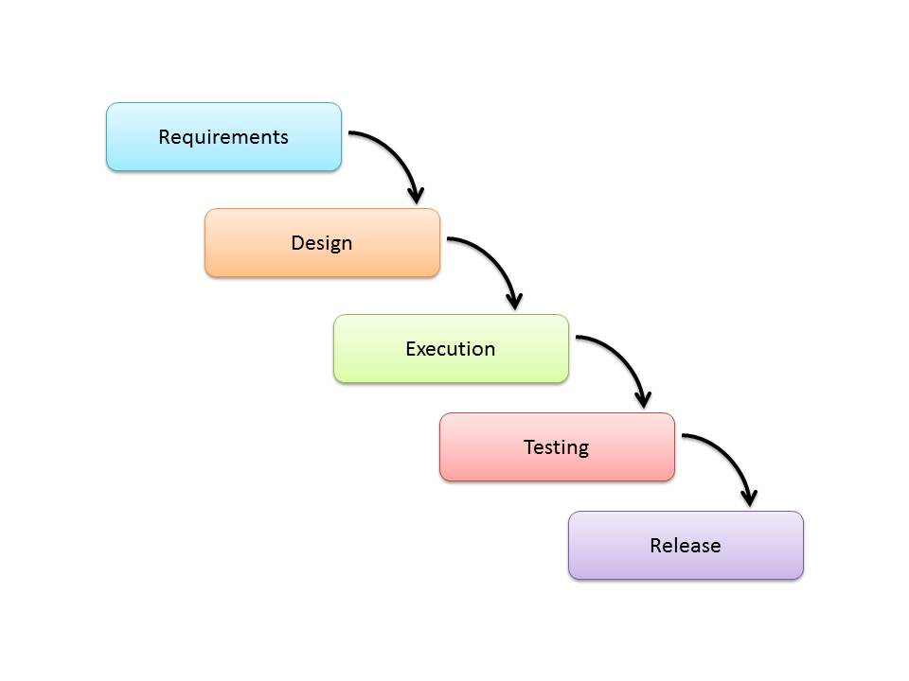
II) Khái NIỆM:
Mô hình thác nước (waterfall model) là một mô hình của quy trình phát triển phần mềm, các pha được thực hiện theo trật tự nghiêm ngặt và không có sự quay lui hay nhảy vượt pha.

Slide 6


III) CÁC PHA THỰC HIỆN:
Phân tích:
Xác định và phân tích các yêu cầu cho hệ thống.
2) Thiết kế:
Xây dựng giải pháp thiết kế cho yêu cầu phần mềm.

Slide 7


3) Mã hóa:
Viết chương trình.
Kiểm tra, giám sát mã lệnh.
Gỡ lỗi (Debugging).
4) Kiểm thử:
Phát hiện và sửa lỗi phần mềm.
Đảm bảo phần mềm thỏa mãn yêu cầu khách hàng.

Slide 8
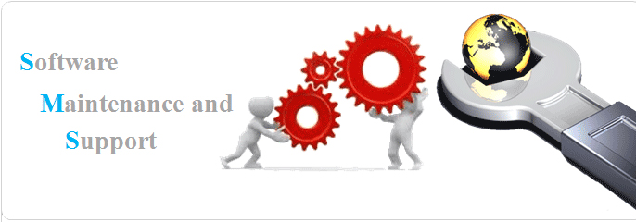
5) Bảo trì:
Vận hành (triển khai).
Sửa lỗi phần mềm.
Làm thích nghi phần mềm với môi trường.
Thay đổi phần mềm đáp ứng yêu cầu mới.

Slide 9

IV) ƯU ĐIỂM VÀ NHƯỢC ĐIỂM CỦA WATERFALL:
1) Ưu điểm:
Mô hình này đơn giản, dễ hiểu và dễ sử dụng.
Dễ quản lí.
Bảo trì thuận lợi.
Hoạt động tốt cho các dự án nhỏ hơn, nơi yêu cầu được hiểu rất rõ.

Slide 10

2) Nhược điểm:
- Tách biệt giữa các pha, tiến hành tuần tự.
Không có phần mềm làm việc được tạo ra cho đến cuối trong suốt chu trình sống. Đòi hỏi khách hàng phải kiên nhẫn.
Rủi ro cao.
Không phải là một mô hình tốt cho các dự án phức tạp, hướng đối tượng và dự án dài hạn.

Slide 11
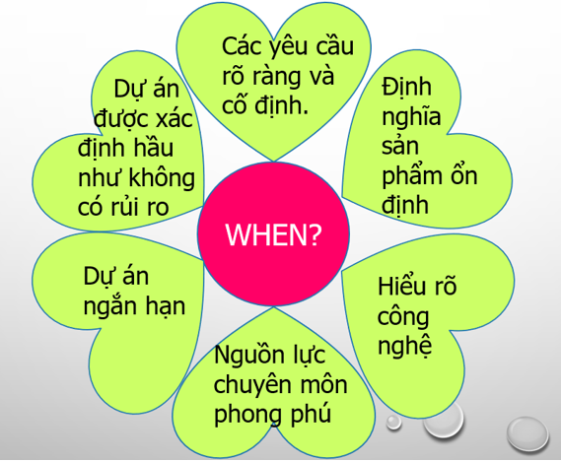
Vậy khi nào có thể sử dụng mô hình Waterfall?

Slide 12
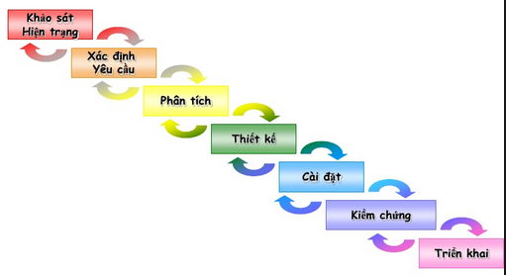
Quy trình Waterfall cải tiến:

Slide 13
V) SO SÁNH GIỮA MÔ HÌNH WATERFALL VÀ AGILE:
WATERFALL | AGILE
Dễ dàng theo dõi và quản lý. Thực hiện thay đổi khó. Tài liệu hóa mọi thứ. Thời hạn dài. Xác định dữ liệu ngay từ đầu | - Khó lên kế hoạch. Thực hiện thay đổi dễ dàng. Ít tài liệu hướng dẫn. Bàn giao nhanh hơn. Không cần phải nắm mọi thông tin ngay từ đầu, chú ý đến phản hồi của khách hàng và người dùng

Slide 14

Cám ơn thầy và các bạn đã theo dõi và lắng nghe!

